Slide 1

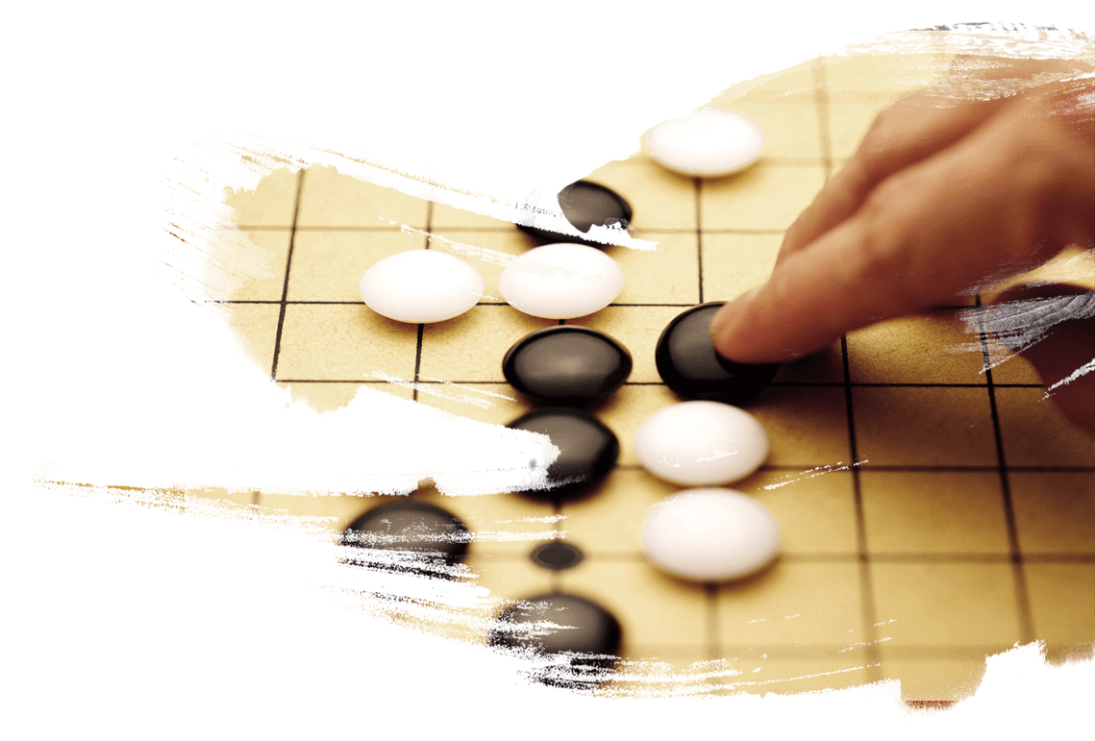
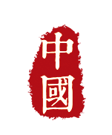
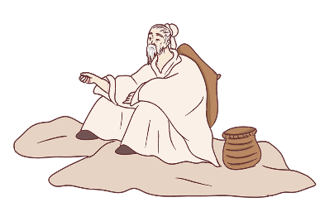
围棋介绍
中国围棋历史规则模具介绍
introduction to the historical rules of chinese go introduction to the historical rules of chinese go
宣讲人：优页PPT 时间：20XX.XX

Slide 2
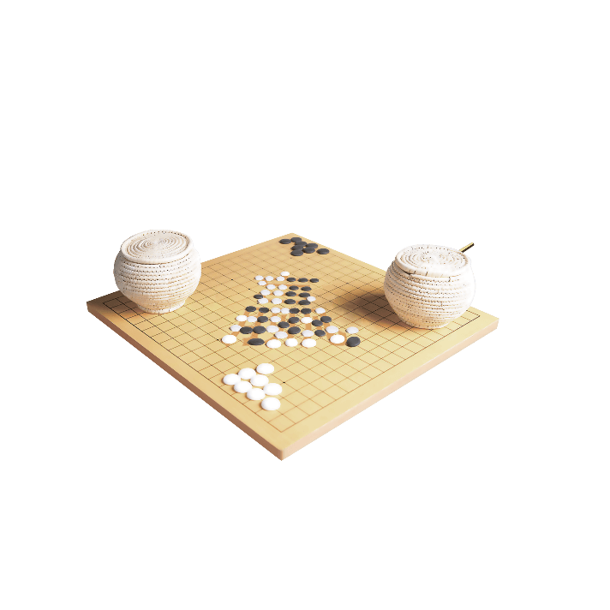
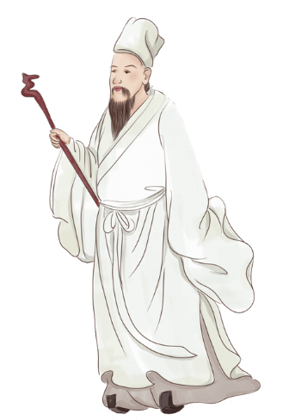
目
01
围棋的历史
录
02
围棋的棋具
03
围棋的规则
04
围棋的术语

Slide 3
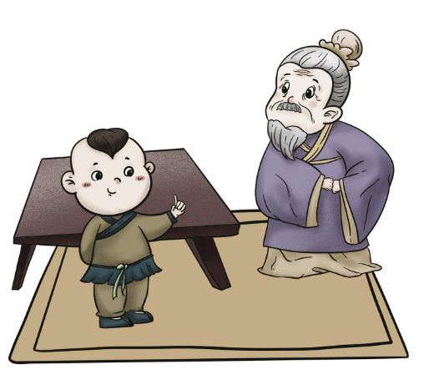
01
围棋的历史
introduction to the historical rules of chinese go introduction to the historical rules of chinese go

Slide 4
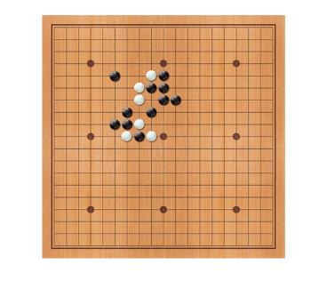
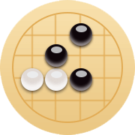
围棋
是一种策略性两人棋类游戏，中国古时称“弈”，西方名称“Go”。流行于东亚国家（中、日、韩、朝），属琴棋书画四艺之一。围棋起源于中国传为帝尧所作
春秋战国时期即有记载。隋唐时经朝鲜传入日本，流传到欧美各国。围棋蕴含着中华文化的丰富内涵，它是中国文化与文明的体现。

Slide 5
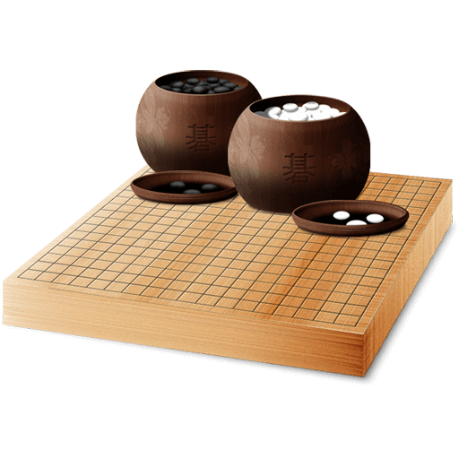
起源
围棋，起源于中国，中国古代称为“弈”，可以说是棋类之鼻祖围棋至今已有4000多年的历史。据先秦典籍《世本》记载，“尧造围棋，丹朱善之。”晋张华在《博物志》中继承并发展了这种说法：“尧造围棋，以教子丹朱。若白：舜以子商均愚，故作围棋以教之。”

Slide 6
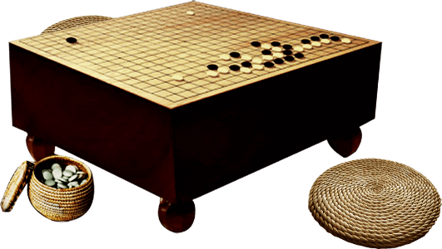
春 秋 战 国
围棋这时已在社会广泛流传了。《左传·襄公二十五年》载：“卫献公自夷仪使与宁喜言，宁喜许之。大叔文子闻之，曰：‘呜呼……今宁子视君不如弈棋，其何以免乎？弈者举棋不定，不胜其耦，而况置君而弗定乎？必不免矣！’
这是历史上第一次可靠的涉及围棋的记载，时间是公元前548年。孔子《论语·阳货》载：子曰：“饱食终日，无所用心，难矣哉。不有博弈者乎？为之犹贤乎已。

Slide 7
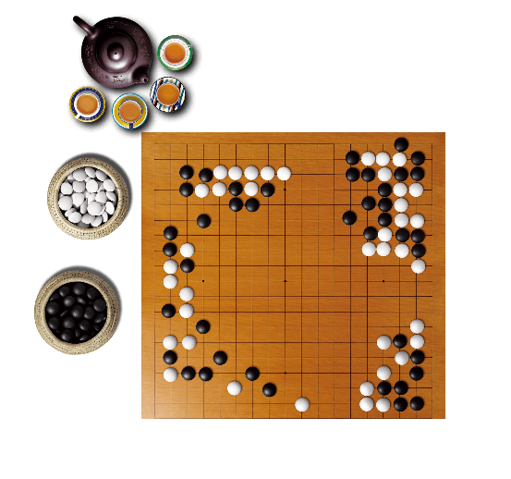
秦 汉 三 国
秦灭六国一统天下，有关围棋的活动也鲜有记载。到东汉初年，社会上还是“博行于世而弈独绝”的状况。直至东汉中晚期，围棋活动才又渐盛行。
晋代葛洪《西京杂记》卷二：“杜陵杜夫子善弈棋，为天下第一。人或讥其费日，夫子曰：“精其理者，足以大裨圣教。””卷三：“戚夫人侍高帝。……八月四日，出雕房北户，竹下围棋，胜者终年有福，负者终年疾病。取丝缕就北辰星求长命，乃免。”

Slide 8
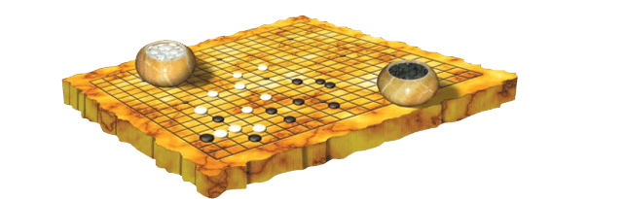
南北朝
由于南北朝时期玄学的兴起，导致文人学士以尚清谈为荣，因而弈风更盛，下围棋被称为“手谈”。上层统治者也无不雅好弈棋，他们以棋设官，建立“棋品”制度，对有一定水平的“棋士”，授予与棋艺相当的“品格”（等级）。当时的棋艺分为九品，《南史·柳恽传》载：“梁武帝好弈，使恽品定棋谱，登格者二百七十八人”，可见棋类活动之普遍。日本围棋分为“九段”即源于此
隋唐宋元
由19道棋盘代替了过去的17道棋盘，从此19道棋盘成为主流。而随着隋帝国对外的政策，高句丽、新罗、百济把围棋带到了朝鲜半岛，遣隋使把围棋带到了日本国。

Slide 9
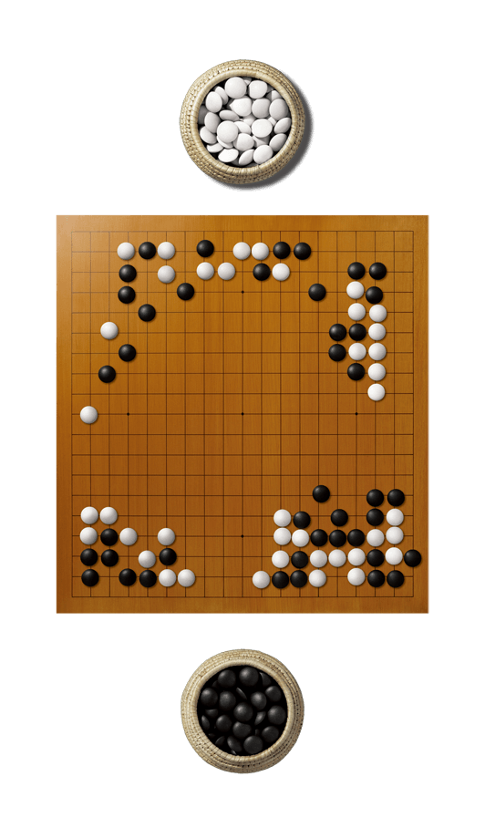
明清
明清两代，棋艺水平得到了迅速的提高。其表现之一，就是流派纷起。明代正德、嘉靖年间，形成了三个著名的围棋流派：一是以鲍一中（永嘉人）为冠，李冲、周源、徐希圣附之的永嘉派；一是以程汝亮（新安人）为冠，汪曙、方子谦附之的新安派；一是以颜伦、李釜（北京人）为冠的京师派。这三派风格各异，布局攻守侧重不同，但皆为当时名手。在他们的带动下，长期为士大夫垄断的围棋，开始在市民阶层中发展起来，并涌现出了一批“里巷小人”的棋手。

Slide 10
02
围棋的棋具
introduction to the historical rules of chinese go introduction to the historical rules of chinese go

Slide 11
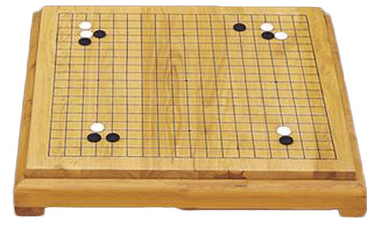
棋盘：
盘面有纵横各十九条等距离、垂直交叉的平行线，共构成19×19=361个交叉点（以下简称为“点”）。盘面上标有九个小圆点，称为星位，中央的星位又称“天元”。下让子棋时所让之子要放在星上（让先除外）。棋盘可分为“角”、“边”以及“中腹”。启蒙学习中，有13×13、9×9的棋盘。
棋谱：
它为记录棋局的工具，通常以笔记本的形式出现。
棋子：
棋子分黑白两色。
棋钟：
也叫计时器，在正式的比赛中可以使用计时器对选手的时间进行限制。非正式的对局中一般不使用计时器。

Slide 12
03
围棋的规则
introduction to the historical rules of chinese go introduction to the historical rules of chinese go

Slide 13
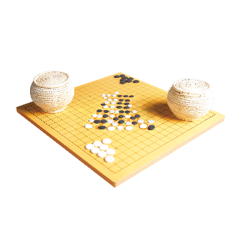


对局双方各执一色棋子，黑先白后交替下子，每次只能下一子
棋子下在棋盘上的交叉点上棋子落子后不得向其他位置移动
轮流下子是双方的权利，但允许任何一方放弃下子权而使用虚着

Slide 14
04
围棋的术语
introduction to the historical rules of chinese go introduction to the historical rules of chinese go

Slide 15

目
棋盘上，被一方棋子所围的空白交点，称为“目”。
尖
在己方原有棋子的斜上或斜下一路处行棋称为“尖”。由于尖的步调较小，人们也习惯地称它为“小尖”。
长
长：“长”是指紧靠着自己在棋盘上已有棋子继续向前延伸行棋。“长”一般用于与对方接触交战的时候，便于将己方的子连成一片，更好地攻击对方。
打劫
双方可以轮流提取对方棋子的情况。围棋规则规定，打劫时，被提取的一方不能直接提回，必须在其他地方找劫材使对方应一手之后方可提回。

Slide 16

立
“立”与“长”有着微妙的差别，“立”主要指向紧靠着自己原有的棋盘上的棋子方向向下或向边线方向的行棋。
“挡”的意思也就是直接阻挡对方侵入自己的地域或防止对方棋子冲出包围时，用己方棋子紧靠住对方的棋子的行棋方法。挡的作用也就是含义中所说的两点，一是阻止对方破自己的空，二是防止己方包围住的对方棋子冲出。初学者掌握之后，可在护空、吃棋方面有很大的提高。
挡
并
“并”就是在棋盘上原有的棋子旁边的一线路上紧挨着下子。

Slide 17
围棋介绍
中国围棋历史规则模具介绍
introduction to the historical rules of chinese go introduction to the historical rules of chinese go
演示完毕感谢您的观看

